Slide 1
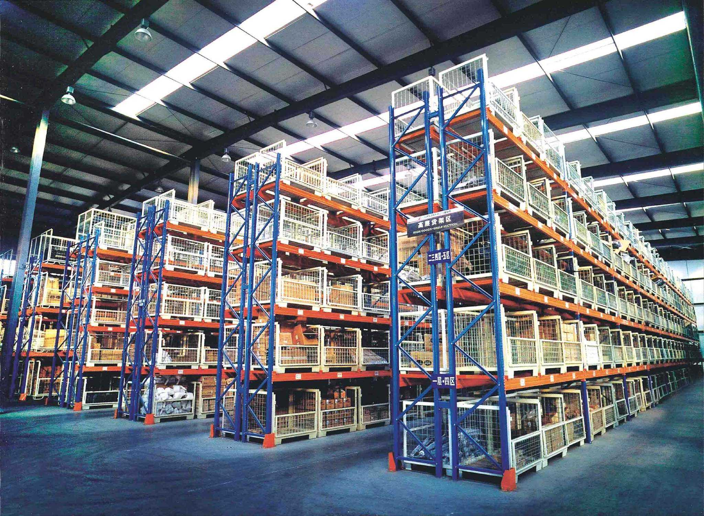
项目七
仓储管理系统
(WMS)操作
合作企业与技术支持：

Slide 2
目录
1
基础信息维护
Contents
2
入库单制单
3
出库单制单
4
工作量查询与统计
合作企业与技术支持：

Slide 3
问题导入
01
入库单制单的方式有哪几种？
02
入库单制单的具体操作步骤是怎样的？

Slide 4
作业流程介绍
入库单信息
01

Slide 5
作业流程介绍
概述
货主在发运货物到仓库前需通知仓库进行货物接收的准备工作，货主提供货物预计到货通知（ADVANCED SHIPPING NOTICE，简称ASN），ASN是入库作业的操作指令。仓库收到该通知后，安排收货准备工作。ASN指导后续的收货、上架等业务。 ASN可通过EXCEL导入、接口、手工创建三种方式创建，本节主要介绍通过EXCEL导入和手工创建2种方式创建ASN
字段说明
字段 | 说明 | 必填 | 备注
ASN类型 | ASN的类型:到货通知单表示采购收货、退货入库表示销售退货。 | 必填
ASN编号 | ASN的单号。 | 必填
下单方 | ASN的下单方，可选择【客户属性】为【下单方】的往来对象。
供应商 | ASN的供应商，可选择【客户属性】为【供应商】的往来对象。
到货时间 | 货物到达仓库的时间，为通过【到货登记】记录的到仓时间。 |  | 到货时间不能晚于最后收货时间
包装、单位 | 货物的包装代码、单位名称，每个货物可以有独立的包装、单位，详细见货物基础信息。 | 必填
存储库位 | 货物计划的存储库位。
批次属性 | 货物的批次数量，根据货物基础信息中该SKU对应的批次来确定哪些字段可使用，批次数量包括出厂日期、失效日期、货物状态三个固定批次属性和六个自定义批次属性。

Slide 6
作业流程介绍
字段 | 说明 | 必填 | 备注
接单时间 | 客户下发预计到货通知的时间。 | 必填 | 手工创建时默认值：当前时间
月台 | 收货月台。
毛重、净重、体积、货值 | 该行货物的总毛重、总净重、总体积、总货值，根据货物基础信息和预期数量计算。
用户定义1-8 | ASN的单头留白字段，一般为客户说明字段。
说明 | 预计到货通知的说明。
货主编号、货主名称、结算方 | ASN的货主及结算方，可选择【客户属性】为【货主】/【结算方】的往来对象。 | 必填
货物代码、货物名称 | 预计到货的货物代码、名称。 | 必填
过渡库位 | 收货暂存库位，默认为STAGE。 | 必填
运输信息页签内字段 | ASN的承运商及运输相关信息。
采购单号、客户单号、参考号1、参考号2、参考号3、参考号4、客户单号 | ASN对应的客户订单的采购单号、客户单号或其他参考单号。
采购单行号 | 客户原始订单中该行的行号，一般用于收货反馈。 | 必填
预期数量 | 预计到货的数量。 | 必填
预计入库时间从、到 | 货物预计到仓库的时间

Slide 7
作业流程介绍
入库单创建
02

Slide 8
作业流程介绍
操作说明
序号 | 说明 | 描述
① | 单头信息 | 可以输入ASN单号、货主编号，选择ASN类型、结算方及其他字段。
② | 明细信息 | 可以输入货物编号、预期数量、批次信息等。 点击界面左侧中部“新增”/“删除”按钮可以添加或删减明细信息。
01
在【预计到货通知】界面，点击【新建】
创建
02
分别填写单头和明细内容
03
点击【保存】

Slide 9
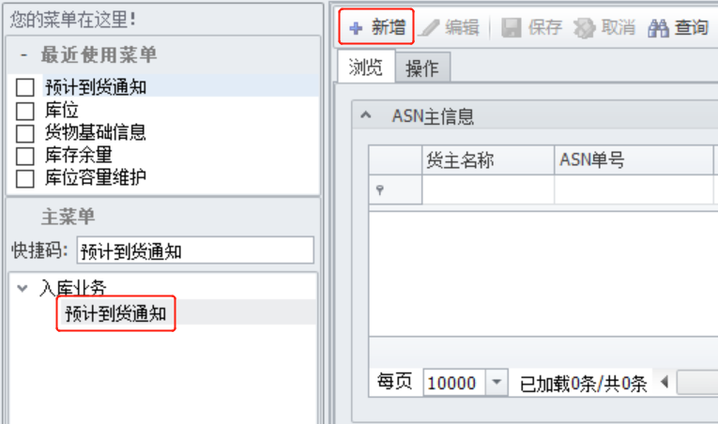
作业流程介绍
序号 | 任务 | 步骤 | 要点
2 | 入库单创建 | 1、在菜单栏中点击【预计到货通知】，进入【预计到货通知】界面。（图2.1） 2、在【预计到货通知】界面，点击【新建】。（图2.1） 3、分别填写入库单头和入库明细内容，点击【保存】。（图2.2）
图2.1

Slide 10
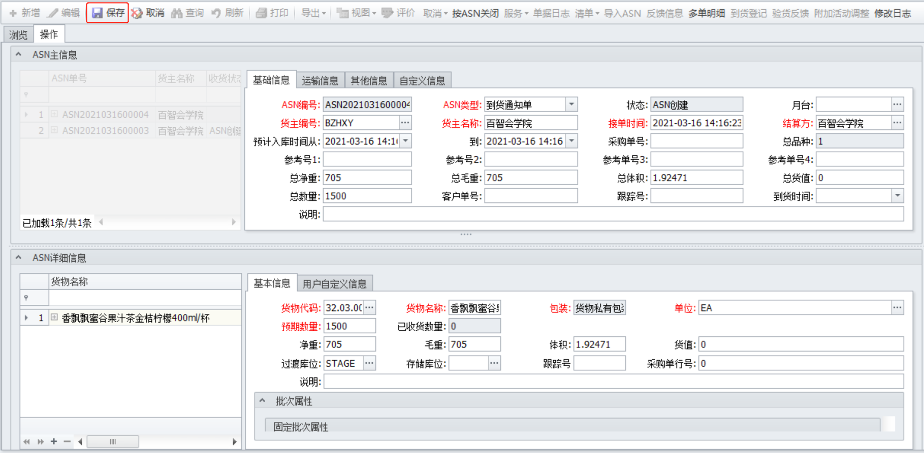
入库单制单
图2.2

Slide 11
作业流程介绍
序号 | 任务 | 步骤 | 要点
2 | 入库单创建 | 4、填写说明： ① 单头信息—基础信息：可以输入ASN单号、货主编号、ASN类型、结算方及其他字段。（图2.3） ② 单头信息—运输信息：可以输入承运商以及车牌等字段。（图2.4）
图2.3
图2.4

Slide 12
作业流程介绍
序号 | 任务 | 步骤 | 要点
2 | 入库单创建 | ③单头信息—其他信息：可以输入下单方、供应商等字段。（图2.5） ④单头信息—自定义信息：可以输入自定义字段。（图2.6）
图2.5
图2.6

Slide 13
作业流程介绍
序号 | 任务 | 步骤 | 要点
2 | 入库单创建 | ⑤明细信息：可以输入货物编号、预期数量、批次信息等。点击界面左侧中部“新增”/“删除”按钮可以添加或删减明细信息。（图2.7、图2.8、图2.9）
图2.7

Slide 14
作业流程介绍
图2.8
图2.9

Slide 15
作业流程介绍
Excel导入
01
02
03
点击【导入ASN】的按钮
选中一个模板
点击【下载导入表格】下载excel模板
06
05
04
点击【导入数据】按钮，出现【导入成功！】的提示，则表示完成了数据的导入
点击 按钮，选择需要导入的excel文件
在excel模板中，填好数据

Slide 16
作业流程介绍
序号 | 任务 | 步骤 | 要点
2 | 入库单创建 | 【入库单批量导入】 1、在【预计到货通知】界面，点击【导入ASN】按钮。（图2.10） 2、选中导入模板， 点击【下载导入表格】下载excel模板。（图2.11） 3、在excel模板中，填好数据，每一行表示一个入库单明细行。（图2.12） | EXCEL导入时要仔细检查内容和导入表头对应无误。
图2.10

Slide 17
作业流程介绍
图2.11
图2.12

Slide 18
作业流程介绍
序号 | 任务 | 步骤 | 要点
2 | 入库单创建 | 4、在【数据导入】界面，点击 “…”按钮，选择填写好的excel导入模板。（图2.13） 5、点击【导入数据】或者【差量导入】按钮，出现【导入成功！】的提示，表示数据批量新增成功。（图2.13、图2.14） | EXCEL导入时要仔细检查内容和导入表头对应无误。

Slide 19
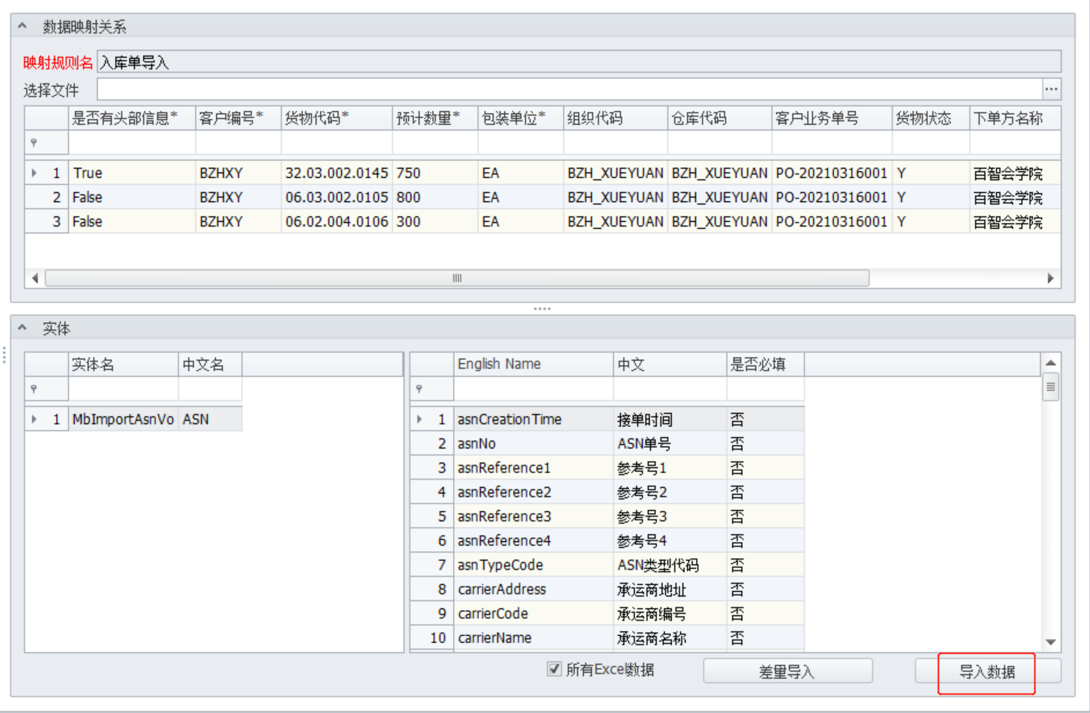
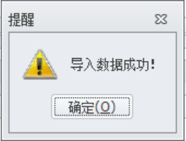
作业流程介绍
图2.13
图2.14

Slide 20
内容小结
入库单所包含字段及填写说明
01
EXCEL导入和手工创建两种创建ASN的方式及操作步骤
02

Slide 21
数智化仓储管理
谢谢观看
下一任务 ： 出库单制单

